Slide 1
Receiving (One Time)
Alma @ ULiège Library - Acquisitions
Version du 25 septembre 2020
Notes:
L’objectifs de cette session est :
- Pouvoir gérer la réception d’une commande, ainsi que la post-réception.

Slide 2
Un peu de vocabulaire
PO line = Purchase Order line
Ligne de commande
PO = Purchase Order
Commande (1 PO = 1 bon de commande)
Standing Order
Ordre permanent

Slide 3
Receiving - One Time
Notes:
Alma permet la création de 3 types de commande :
One Time
Subscription
Standing Order
Le One Time est choisi pour des acquisitions ponctuelles (achat d’ouvrages papier, d’e-books, des archives électroniques d’un périodique, des archives électroniques pour une collection…).
Le Subscription est choisi pour des souscriptions à des périodiques, des e-books, des packages d’e-books ou d’e-journaux…
Le Standing Order est choisi pour les ordres permanents et bons de commande ouverts.
Le choix du type de commande influence le contenu même des données de la commande ainsi que la réception qu’il conviendra d’effectuer.
Cette formation ne détaille que la réception du One Time, la réception physique des abonnements ayant été abordée lors de la formation RM Print Serials et la réception électronique (activation) a été abordée lors de la formation eResources 2.

Slide 4
Plan
Workflow des achats (Purchase)
Réception
Après-réception
Mise sur présentoir
Bons de commande ouverts

Slide 5
Workflow des achats (Purchase)
Notes:
Schéma des acquisitions dans Alma.
0. Suggestion d’achat (hors Alma) + décision de l’achat après vérification qu’il n’existe déjà pas de commande ou que le document n’a pas déjà été acquis par les Bibliothèques
On crée la PO line à partir :
d’une notice déjà existante dans la Institution Zone (IZ)
d’une notice de la Community Zone (e-ressources)
d’une notice importée depuis un catalogue externe
d’une notice créée via le Metadata Editor
d’une notice créée via le Quick Cataloguing (→ notice obligatoirement à retravailler à la réception)
2. La ligne de commande est « validée » par un processus automatique. C’est-à-dire qu’Alma produira des alertes si certains champs ne sont pas remplis ou sont mal remplis.
3. Review : Révision éventuelle de la ligne de commande si des problèmes ont été détectés lors de l’étape précédente.
4. Packaging : Les PO lines sont regroupées en fonction du fournisseur, de la bibliothèque qui passe la commande, de la devise, de la « continuité » (One-time, continuous…), de la méthode d’acquisition et du budget (Fund), pour créer une PO (= bon de commande). Une procédure automatique existe mais n’est actuellement pas appliquée à l’ULiège.
4’. La PO est envoyée à la secrétaire exécutive pour encodage dans SAP (via un fichier Excel en attendant l’interfaçage avec SAP). Le numéro de bon de commande provenant de SAP est ensuite encodé dans Alma.
5. Approbation automatique ou manuelle. Envoi des commandes par mail ou par EDI (Electronic data interchange, qui permet d’échanger des données directement d’Alma vers le système du fournisseur).
6. Réception (pour le « papier ») ou activation (pour l’électronique).
Nous nous concentrerons ici sur l’étape 6 : la Réception (pour le « papier »).
ATTENTION : le workflow complet des Acquisitions se compose de :
Purchase
Receiving
Invoicing
La réception seule n’est pas suffisante pour clôturer un processus d’acquisition, la facturation (Invoicing) dans Alma par un acquéreur ou une SE est nécessaire.

Slide 6
Plan
Workflow des achats (Purchase)
Réception
Après-réception
Mise sur présentoir
Bons de commande ouverts

Slide 7
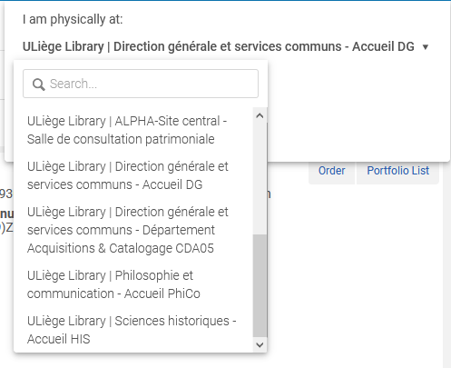
Réception (1)
1
2
Notes:
Avant de réceptionner, il faut s’assurer que l’on se trouve dans le bon « département » des Acquisitions
1. Cliquer sur le logo « Position », dans le bandeau, en haut à droite.
2. Sélectionner un département d’acquisitions dans la liste déroulante.
Astuce : Cocher la case « Always show current location » permet de toujours voir dans quel département on se trouve.

Slide 8
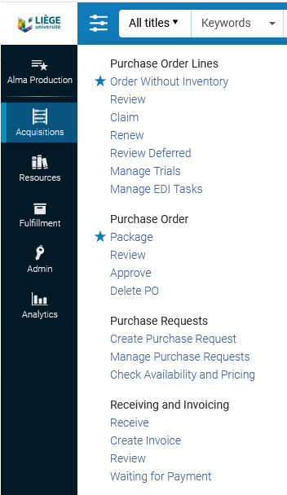
Réception (2)
1
Notes:
Dans le bandeau supérieur, dans le menu Acquisitions, cliquer sur « Receive », dans la section « Receiving and Invoicing ».
Astuce : Cliquer sur l’étoile à côté de « Receive » permet de l’enregistrer dans les favoris.

Slide 9
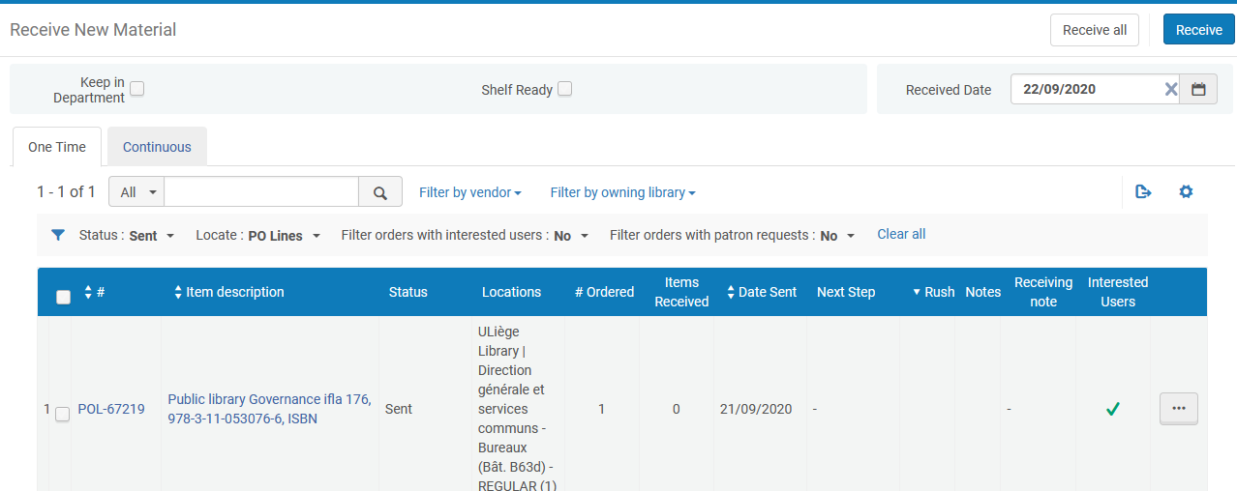
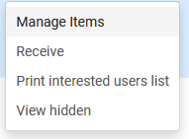
Réception (2)
2
3
4
5
Notes:
S’affiche alors la liste des PO Lines :
2. Il existe deux listes reprenant les PO lines qui correspondent à la recherche : l’une comprenant les monographies, l’autre les périodiques. Cliquer sur les onglets « One time » ou « Continuous » permet de voyager entre les deux.
3. Cette section permet de faire une recherche et de l’affiner.
Filter by vendor = Permet de ne faire apparaître que les lignes de commande d’un fournisseur en particulier.
Status = Permet d’affiner par statut de commande. Voici les options possibles :
Sent : La PO line a été envoyée.
In review : La PO line est à « réviser ». Voir les slides concernant le « Review ».
Manual/Auto Packaging : La PO line est en packaging manuel ou automatique. Voir la partie concernant le « Packaging ».
Ready : La PO line est prête à être envoyée.
Closed : La PO line est clôturée.
Waiting for (manual) renewal : La PO line est en cours de « renouvellement ». Concerne les ressources continues uniquement. Voir la partie concernant le « Renewal ».
Waiting for invoice : La PO line est en attente de facturation. Voir le Power Point concernant l’ « Invoicing »
Under evaluation : La ressource liée à la PO line est en cours de test (Trial) et la commande ne sera passée (ou non) qu’au terme de celui-ci.
Under evaluation (renewal) : Le « renouvellement » de la PO line est en cours d’évaluation. Voir la partie concernant le « Renewal ».
Deferred : La PO line est « mise en attente ». Voir la partie concernant le « Deferring ».
Deleted : La PO line a été supprimée.
All (except Closed) : Tous les statuts cités ci-dessus, sauf le « Closed ».
Locate = Permet de chercher au niveau des PO lines ou au niveau des PO.
Filter orders with interested users = Choisir « Yes » pour n’avoir que les PO lines pour lesquelles on a selectioné un « Interested user ».
Filter orders with patron requests = Choisir « Yes » pour n’avoir que les PO lines pour lesquelles il y a une réservation.
Clear all = Permet d’annuler les filtres actifs.
4. Liste des POL :
Reprend les lignes de commande correspondant à la recherche. Les colonnes reprennent le numéro de la POL, sa description, son statut, sa (ou ses) localisation(s), le nombre d’items commandés, le nombre d’items réceptionnés, la date d’envoi de la POL, l’étape suivante du workflow (voir plus loin), une icône représentant une horloge rouge si la commande est urgente, les notes, la note de réception et un V vert s’il existe des personnes intéressées.
Le tableau peut être configuré : l’ordre des colonnes peut être modifié, leur largeur peut être changée, des colonnes peuvent être masquées. Comme toujours, ces adaptations sont conservées d’une session à l’autre.
5. Cliquer sur le bouton « … » correspondant à la PO line que l’on veut traiter, puis cliquer sur « Manage Items ».
Attention : Il est important de veiller le plus rapidement possible au traitement complet (réception – facturation- équipement du CB et de l’étiquette – catalogage) des nouvelles acquisitions. Sauf cas problématique ou difficile, un délai de 48 heures maximum ne doit pas être dépassé afin de ne pas laisser s’accumuler des items dans le processus de réception et de permettre une mise à disposition la plus rapide possible des nouvelles acquisitions.

Slide 10
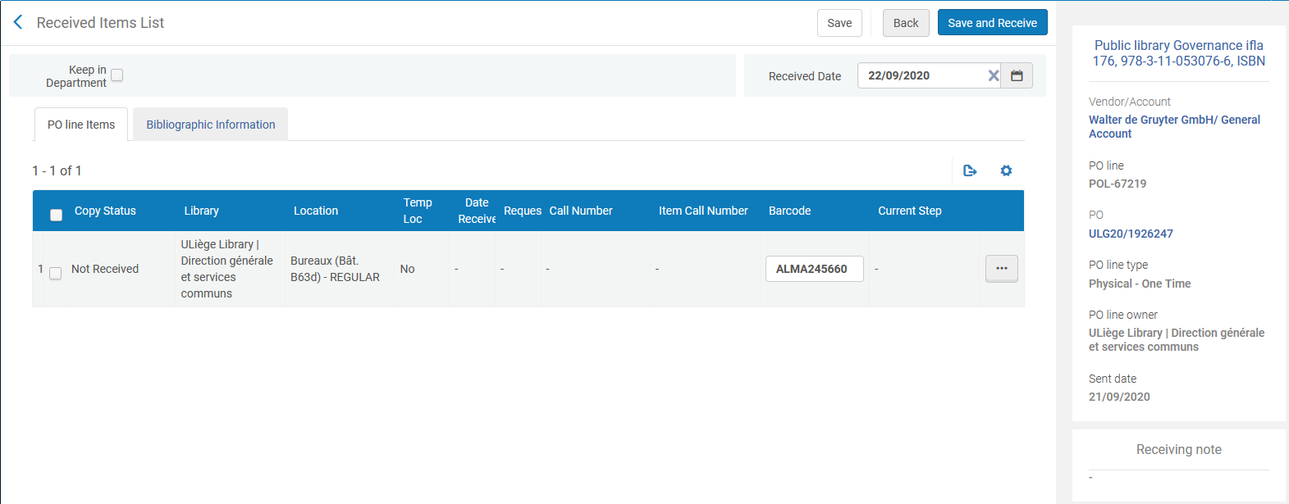
Réception (3)
6
2
4
3
1
5
Notes:
1. On retrouve ici des données relatives à la POL. On retrouve également l’éventuelle note de réception.
2. Keep in Department = Il faut absolument cocher cette case si le document réceptionné doit encore être traité avant d’être mis à disposition des lecteurs. Lorsque la case est cochée, un champ apparaît dans lequel on peut choisir la prochaine étape par laquelle passera l’ouvrage. Les principaux utilisés chez nous sont :
Catalogage : L’ouvrage doit encore passer par la catalo.
Equipement physique: L’ouvrage doit être équipé, doit recevoir un code-barres…
Indexation/Classification : Des mots clés et/ou une cote de rangement doivent encore être donnés à l’ouvrage.
3. Received Date = Date du jour par défaut, mais peut être modifiée.
4. L’onglet « Bibliographic Information » permet de visionner la description bibliographique de la ligne de commande.
5. On trouve ici la liste des exemplaires à recevoir.
Cocher la ou les cases correspondant à l’exemplaire (aux exemplaires) que l’on souhaite réceptionner;
Introduire le(s) code-barres qui figureront dans l’ouvrage.
6. Cliquer enfin sur « Save and Receive »

Slide 11
Réception (4)
7
Notes:
7. Si (et uniquement si) la case « Keep in Department » n’a PAS été cochée, il faut retourner dans un département de Fulfillment.
Si la case « Keep in Department » a été cochée, voir le chapitre suivant : « L’après-réception ».

Slide 12
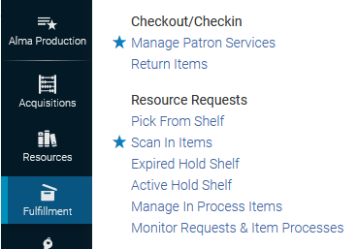
Réception (5)
8
9
Notes:
8. Dans le bandeau supérieur, dans le menu « Fulfillment », cliquer sur « Scan In Items », dans la section « Resource Requests ».
9. Scanner le code-barres du document afin de pouvoir le ranger en rayon.
Cette solution est à utiliser dans le cas où le document est traité très rapidement après sa réception. Si le traitement dure plus de 24h, il est conseillé de cocher la case « Keep in Department » et de poursuivre le workflow avec le « post-receiving » (voir slides suivants).

Slide 13
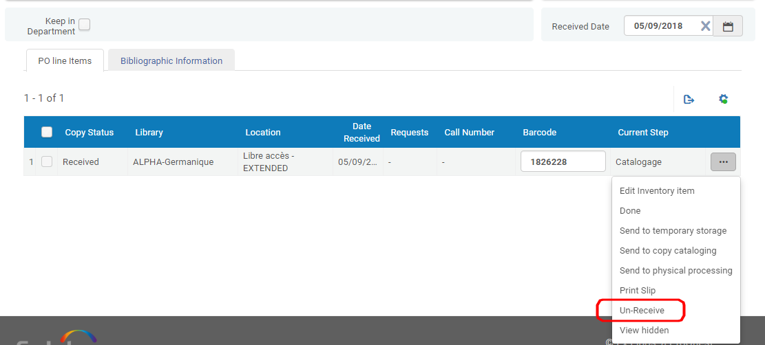
Dé-réception ?
1
2
Notes:
En cas d’erreur de réception, il est possible de faire marche arrière et de marquer un item réceptionné par erreur comme étant toujours en attente de réception.
Cette fonctionnalité n’est cependant possible que si les 4 conditions suivantes sont remplies :
L’item doit avoir été correctement réceptionné, c.-à-d. en suivant la procédure normale
L’item doit toujours se trouver dans le Département Acquisitions/Catalogage. La case “Keep item in Department” aura dû être cochée à la réception (cf. aussi la formation sur les Workorders)
Il ne peut pas y avoir d’Interested User ni de réservation sur l’item
Il doit s’agir d’une ligne de commande de type One-Time (les fascicules de périodique ne peuvent pas être déréceptionnés)
Procédure :
Au préalable :
a) Être localisé dans un département Acquisitions/Catalogage
b) Passer par Acquisitions > Receiving and Invoicing > Receive
1) Identifier l’item à déréceptionner dans la liste des réceptions et cliquer sur “Manage Items”. L’item sera toujours dans un statut du workorder Acquisitions/Catalogage.
Cliquer sur l’action “Un-receive”
Alma affichera un message de confirmation. Une fois la confirmation validée, le statut de l’item passera de “Received” à “Unreceived” et la date de réception sera supprimée.
Alma ne proposera pas la fonctionnalité “Un-receive” si les 4 conditions ne sont pas toutes remplies.

Slide 14
Plan
Workflow des achats (Purchase)
Réception
Après-réception
Mise sur présentoir
Bons de commande ouverts

Slide 15
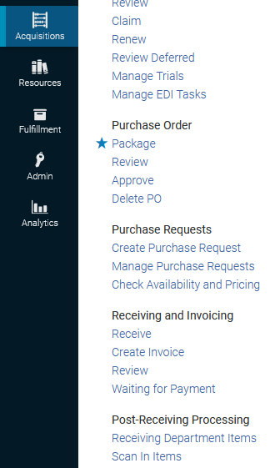
Après-réception
1
Notes:
Lorsque l’on a décidé que l’ouvrage devait encore être traité après la réception (case « Keep in Department » cochée), les choses ne s’arrêtent pas là.
1. Pour trouver la liste des exemplaires qui sont encore en cours de traitement suite à leur réception, il faut aller dans le menu « Acquisitions », puis cliquer sur « Receiving Department Items », dans la section « Post-Receiving Processing ».
Remarque : Il faut toujours bien s’assurer, comme pour la réception, que l’on se trouve bien dans un département « Acquisitions ».

Slide 16
Après-réception
1
2
3
Notes:
La liste des items qui sont encore en traitement après leur réception s’affiche. C’est-à-dire, ceux pour lesquels la case « Keep in department » a été cochée à la réception (voir plus haut).
1. Permet d’effectuer et de filtrer la recherche.
2. Reprend les principales informations relatives à l’exemplaire :
Une case à cocher si l’on veut changer le statut de l’item (« Change status ») ou indiquer qu’il a été traité. Voir le slide suivant pour plus d’infos.
Titre
Code-barres
Statuts : 3 principaux statuts
Catalogage : L’ouvrage doit encore passer par la catalo.
Equipement physique: L’ouvrage doit être équipé, doit recevoir un code-barres…
Indexation/Classification : Des mots clés et/ou une cote de rangement doivent encore être donnés à l’ouvrage.
Date de réception
Date prévue pour la fin du « traitement » en cours (lié au statut)
Modifié par :
Date de dernière modification
Les éventuelles réservations, notes…

Slide 17
Après-réception
4
5
Notes:
4. Change Status :
Pour changer le statut d’un ou plusieurs items, il faut cocher la case située au début de la ou des lignes concernées. Ensuite, il faut cliquer, en haut à droite, sur « Change Status », choisir dans la liste déroulante le statut à appliquer à la sélection et enfin, cliquer sur le bouton « Change Status ».
5. Actions :
A côté de chaque ligne se trouve un bouton « Actions ». Voici les actions possibles :
Edit Inventory item : Permet de modifier des données relatives à l’inventaire, par exemple ajouter un montant dans la zone « Replacement cost » (Voir les formations en Ressource Management pour plus d’informations)
Edit : Permet de modifier le statut (comme vu ci-dessus) et d’ajouter des notes à l’exemplaire.
Done : Voir slide suivant.
Update Expiry : Permet de modifier date de « End of Activity », c’est-à-dire la date prévue pour la fin du traitement en cours.
Print Slip : Permet d’imprimer le slip.
View hidden : Permet de voir des colonnes non visibles.

Slide 18
Après-réception
B.2
B.1
A
Notes:
Une fois que le document a été complètement traité et peut aller en rayon, il faut :
A. Cliquer sur le bouton « … » correspondant à la ligne traitée, puis cliquer sur « Done ».
OU
B. Cocher la case de la ligne traitée, puis cliquer sur le bouton « Done », en haut à droite.

Slide 19
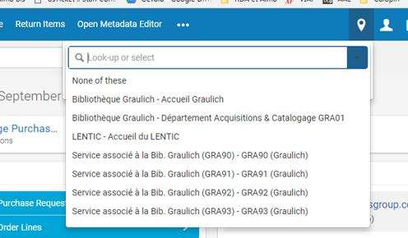
Après-réception
1
2
Notes:
Le document est alors mentionné comme « en transit » vers les rayons. Il faut encore scanner l’ouvrage à un « Circulation Desk ». La première étape est donc de changer, ou vérifier, le département dans lequel on se trouve.
1. Cliquer sur le logo de localisation, en haut à droite.
2. Choisir le « Circulation Desk »
ATTENTION : Selon la logique Alma du regroupement des tâches par pôle, il y a donc bien :
1 réception au niveau du département d’Acquisitions, suivi de
1 réception au niveau du Circulation Desk de la bibliothèque
Ne pas effectuer la 2e réception laissera l’item en transit !!!

Slide 20
Après-réception
3
4
Notes:
3. Dans le menu « Fulfillment », cliquer sur « Scan In Items », dans la section « Resource Requests ».
4. Scanner le code-barres dans le champ « Scan item barcode » puis cliquer sur « OK ».
Le livre peut alors rejoindre les rayons.

Slide 21
Plan
Workflow des achats (Purchase)
Réception
Après-réception
Mise sur présentoir
Bons de commande ouverts

Slide 22
Mise sur présentoir
Notes:
Comme vu lors des formations de Resource Management, l’onglet « Change Item Information » du « Scan In Items » (Menu Alma -> Scan In Items) permet de changer des données d’inventaire de manière temporaire (en choisissant « Temporary » dans le champ « Change Type »). Attention : Il faut bien veiller à être dans un département de Fulfillment avant de cliquer sur « Scan In Items ». Cela ne fonctionnera pas si l’on est dans un département d’Acquisitions.
Cette option est très intéressante pour les bibliothèques qui utilisent des présentoirs pour les nouveautés. Il suffit de changer temporairement la localisation de l’ouvrage (« Location »). On peut demander la création d’une localisation « Présentoir » si elle n’existe pas encore.
Pour ce qui est de la « Due Back », deux options sont envisageables en fonction de la façon dont on veut travailler :
- On indique une date : les ouvrages sur le présentoir récupéreront automatiquement leur localisation d’origine au-delà de cette date. Avantage : Plus besoin de traitement dans Alma lorsqu’il faut les remettre en rayon. Inconvénient : Il ne faut pas oublier d’aller ranger les ouvrages du présentoir une fois la date dépassée.
- On n’indique pas de date : il faudra traiter manuellement chacun des ouvrages lorsqu’on les remet en rayon. Avantage : On peut retirer les ouvrages du présentoir quand on veut, sans s’inquiéter du changement automatique de localisation. Inconvénient : Il faut restaurer (« Change Type » = « Restore ») les ouvrages avant de les remettre en rayon.

Slide 23
Plan
Workflow des achats (Purchase)
Réception
Après-réception
Mise sur présentoir
Bons de commande ouverts

Slide 24
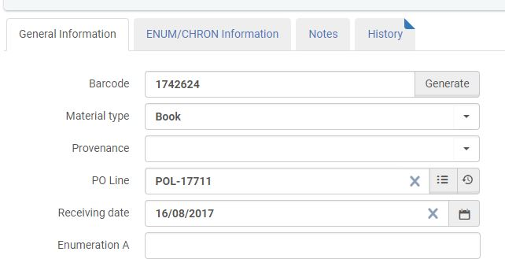
Bons de commande ouverts
A la réception :
Cataloguer l’ouvrage
Créer le HOL et l’item
Lors de la création de l’item :
1
+
2
Notes:
Dans le cas des ouvrages que l’on réceptionne pour un bon de commande ouvert (c’est le cas de certains ordres permanents par exemple), les choses se passent différemment :
A la réception, cataloguer l’ouvrage et créer l’inventaire. Ensuite :
1. Lors de la création de l’item, dans l’onglet « General information », lier l’item à la PO line du bon de commande ouvert (champ « PO line ») et choisir la date de réception (champ « Receiving date »).
2. Remplir le champ « Replacement cost » si on souhaite garder une trace du prix de l’ouvrage.

